Slide 1

QUÍMICA ANALÍTICA
UNIVERSIDAD AUTÓNOMA DEL ESTADO DE MÉXICO
Unidad Académica Profesional Acolman
Autor:
Blanca Gabriela Cuevas González
Licenciatura en Ingeniería Química
Periodo escolar: 3
Fecha: 22 de Enero 2019

Slide 2
Guion Explicativo
La Química Analítica, tiene por objeto el reconocimiento o identificación y la cuantificación de los elementos o especies químicas presentes en una muestra y por lo tanto estudia los medios y los procedimientos para poder identificar y determinar la cantidad de los componentes químicos en la materia. Todos los métodos analíticos se fundan en la observación de ciertas propiedades de los elementos o grupos químicos que permitan deducir su presencia y establecer las técnicas de análisis. Todas las propiedades analíticas que puedan ser observadas por algún medio tienen aplicación en análisis. Así actualmente se han encontrado aplicaciones analíticas desde la masa atómica a las propiedades radiactivas. Sin embargo la reacción química sigue constituyendo el principio de la mayoría de los métodos clásicos, por lo que, la competencia a desarrollar en este curso es la aplicación de las reacciones y sus características químicas que originan fenómenos fácilmente observables y que de alguna manera se relacionan con la sustancia–elemento o grupo químico- que se analiza, y que también se convierten en fundamentos de métodos cuantitativos o estrategias para preparación de muestras de para su análisis por métodos instrumentales

Slide 3
Objetivo del área curricular o disciplinaria
Procurar el aprendizaje significativo de los conceptos esenciales de la composición, estructura, propiedades, leyes y efectos de las fuerzas moleculares en la materia, así como de los cambios que esta experimenta durante las reacciones a través del estudio de las partículas que la constituyen y su microestructura, los tipos y forma de acomodo de los átomos y sus propiedades, aportando un lenguaje que le facilite al alumno la explicación del comportamiento de la materia.

Slide 4
Objetivo de la unidad de aprendizaje
Utilizar los conceptos básicos relacionados con la química analítica, para aplicarlos en la toma de decisiones y la resolución de problemas relacionados con métodos de cuantificación volumétrica y gravimetría, empleando como eje de estudio las reacciones en solución y considerando la sensibilidad y la selectividad de las reacciones como determinantes en la confianza e incertidumbre de los resultados analíticos, importantes en las ciencias de la ingeniería. Promoviendo el desarrollo de habilidades para el uso de TIC´s y software, trabajo en laboratorio, así como la calidad en el trabajo y actuando con responsabilidad social.

Slide 5
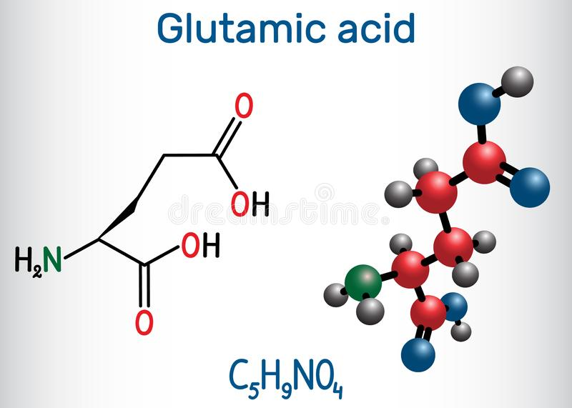
Contenido Temático
Unidad I.
Introducción al estudio de la Química analítica
Objetivo: Describir y explicar la importancia del aprendizaje de la Química Analítica en la formación profesional del Ingeniero Químico; empleando los conceptos básicos (manejo de logaritmos y operaciones matemática con potencias, estructura y propiedades químicas de los elementos), con el fin de iniciar el estudio de esta ciencia a través de trabajo individual y en equipo en forma oral y escrita con calidad y responsabilidad.

Slide 6
Unidad I. Principales elementos del plan de estudios
1.1 Introducción al estudio de la Química analítica
1.1.1 Importancia de la química analítica
1.1.2 Clasificación de los métodos analíticos
1.2 Formas de expresar la concentración
1.2.1 Estandarización de soluciones
Preparación de soluciones
Manejo de la balanza analítica
Prácticas de laboratorio:

Slide 7
1.1 Introducción al estudio de la Química analítica
La Química Analítica puede definirse como la ciencia que desarrolla y mejora métodos e instrumentos para obtener información sobre la composición y naturaleza química de la materia. Dentro de la Química Analítica se incluye el Análisis Químico que es la parte práctica que aplica los métodos de análisis para resolver problemas relativos a la composición y naturaleza química de la materia.
Dentro de la Química Analítica también pueden diferenciarse diversas áreas según la información que se desea obtener. Así, la Química Analítica Cualitativa se centra en identificar la presencia o ausencia de un analito, mientras que la Química Analítica Cuantitativa desarrolla métodos para determinar su concentración.

Slide 8
Conceptos del análisis
Muestra:
Parte representativa de la materia objeto del análisis.
Analito:
Especie química que se analiza.
Técnica:
Medio de obtener información sobre el analito.
Método:
Conjunto de operaciones y técnicas aplicadas al análisis de una muestra.
Análisis:
Estudio de una muestra para determinar sus composición o naturaleza química.

Slide 9
1.1.1 Importancia de la química analítica
Medicina
La química analítica es la base de las pruebas de laboratorio clínico que ayudan a los médicos a diagnosticar la enfermedad y a verificar el progreso de la recuperación.
Industria
La química analítica brinda los medios para probar las materias primas y para asegurar la calidad de los productos terminados en los que la composición química es de primordial importancia. Para analizar productos de uso doméstico, como combustibles, pinturas, fármacos, etc., antes de venderlos a los consumidores se siguen procedimientos desarrollados por químicos analíticos.
Calidad ambiental
A menudo se evalúa mediante pruebas para detectar la presencia sospechada de contaminantes, usando técnicas de química analítica.
El valor nutritivo de los alimentos se determina mediante el análisis químico de los componentes principales, como proteínas y carbohidratos, así como de los microcomponentes, como las vitaminas y los minerales. Incluso las calorías de un alimento se calculan a menudo a partir de su análisis químico.
Alimentos

Slide 10
Calidad Ambiental
1. Análisis remoto

Slide 11
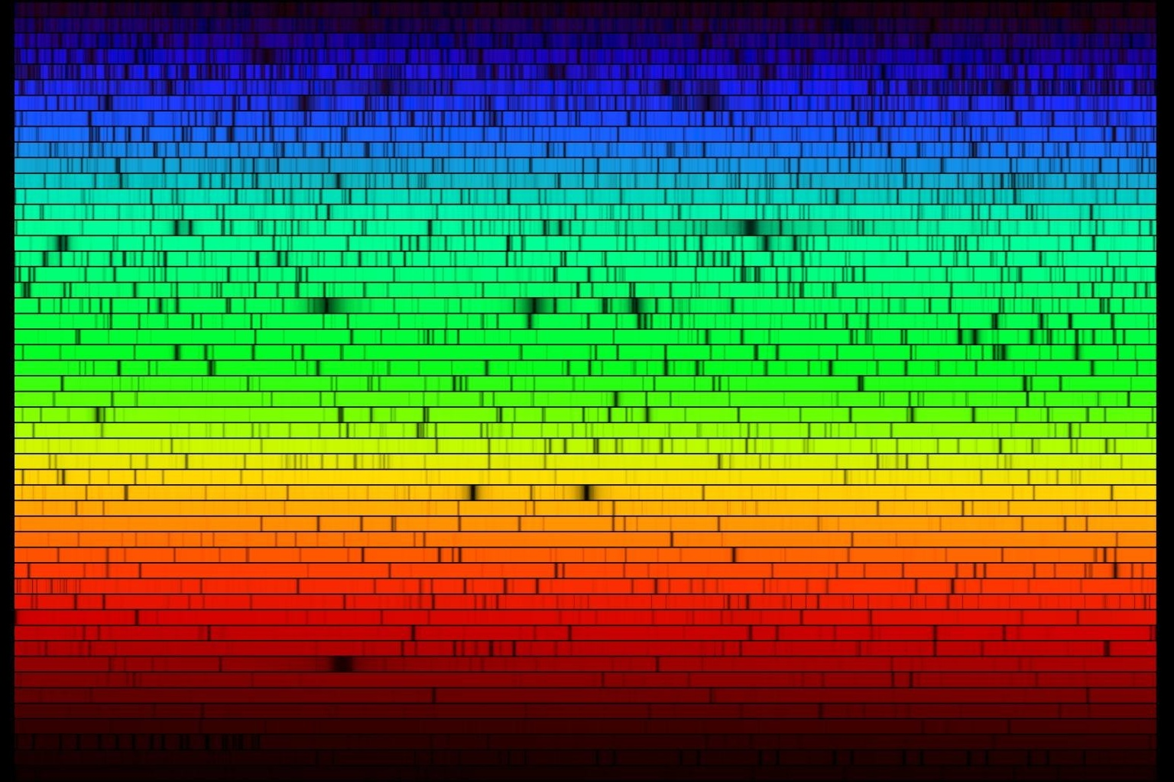
Las líneas de Fraunhoffer en el espectro solar

Slide 12
Elemento | Nº relativo de átomos
Hidrógeno | 1.000.000
Helio | 100.000
Oxígeno | 1.000
Carbono | 400
Neón | 200
Nitrógeno | 100
Silicio | 60
Azufre | 20
Magnesio | 20
Hierro | 6
Sodio | 2
Aluminio | 2
Argón | 2
Calcio | 2
Composición relativa del sol

Slide 13
Medicina
2. Determinación no invasiva de glucosa en sangre

Slide 14
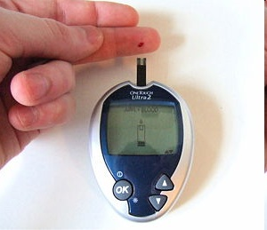
Electrodo biosensor de glucosa
Electrónica

Slide 15

Electrodo de Clark (1962)
Glucosa
Ácido glucónico
Se oxida a O₂ y se mide la corriente
Electroquímica

Slide 16

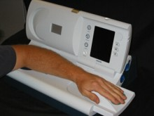
Análisis totalmente no invasivo de glucosa mediante luz infrarroja cercana (NIR)
Bio-ingeniería

Slide 17

Etapas del análisis de glucosa mediante luz infrarroja
Contenido de glucosa en sangre
Computación

Slide 18
Medicina
3. Análisis farmacéutico

Slide 19
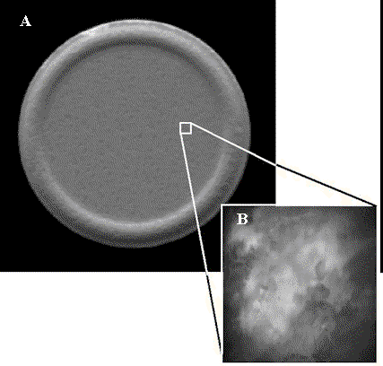
Análisis de una tableta de aspirina mediante microscopía NIR

Slide 20
Alimentos
4. Análisis de alimentos

Slide 21
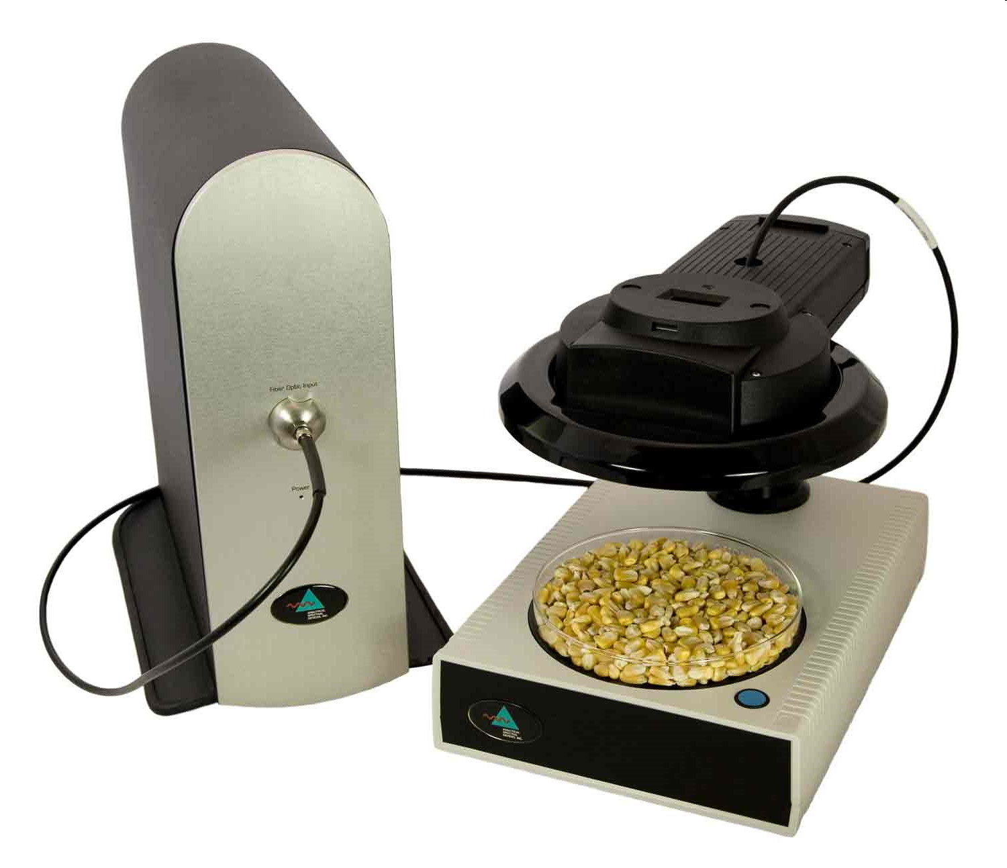

Slide 22
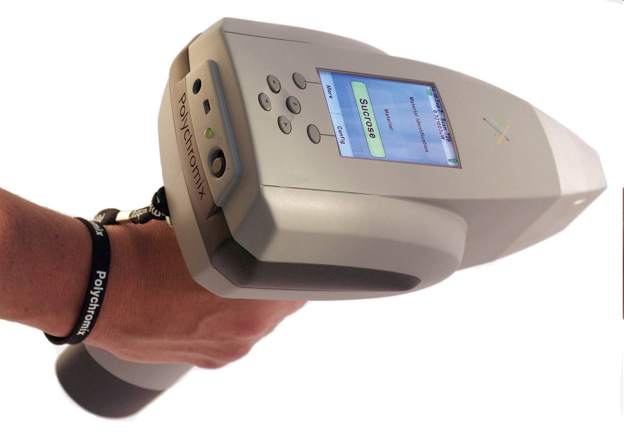

Slide 23
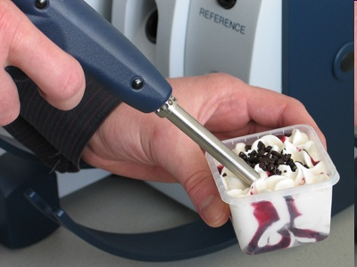

Slide 24
Medicina
5. Análisis toxicológico

Slide 25
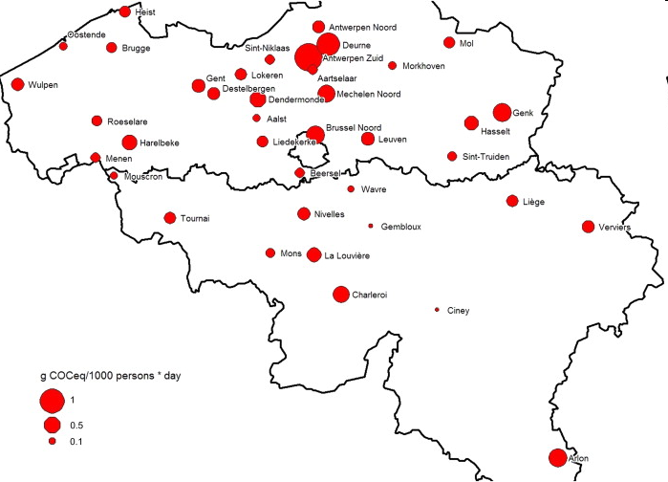
Consumo de cocaína (en g/1000 habitantes) en Bélgica durante los fines de semana

Slide 26
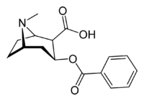
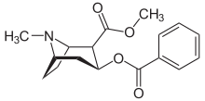
Cocaína
Bezoilecgonina, principal metabolito de la cocaína

Slide 27
Industria
Automatización y miniaturización

Slide 28
Lab-on-a-chip
“El laboratorio en un chip”

Slide 29
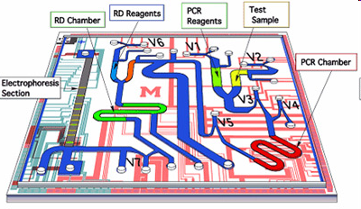
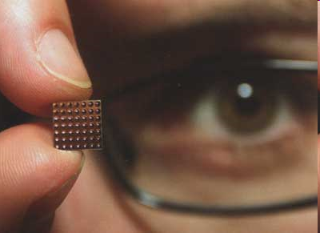
Chip para diagnóstico rápido de gripe mediante análisis de ADN.

Slide 30
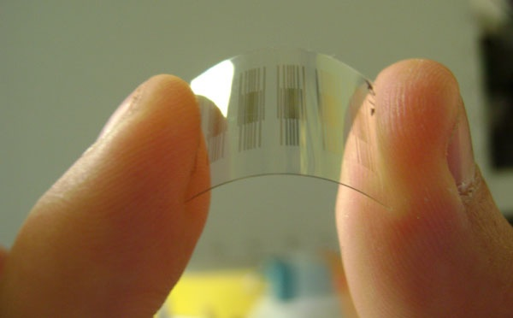
Chip para detección de explosivos y toxinas en agua.

Slide 31
1.1.2 Clasificación de los métodos analíticos
Los métodos analíticos se suelen clasificar en clásicos o instrumentales. Esta clasificación es en gran parte histórica, y los métodos clásicos precedieron en un siglo o más a los métodos instrumentales (Ayres, 1970).
Métodos Clásicos: Separación de los componentes de una muestra.
Métodos Instrumentales: Son métodos modernos de separación, cuantificación e identificación de especies químicas. Se basan en fenómenos químico-físicos conocidos pero su aplicación ha ido en paralelo al desarrollo de la electrónica.
Métodos Volumétricos: Están basadas en la medición de volúmenes en el laboratorio, consisten en hacer reaccionar cuantitativamente una solución de la sustancia cuya concentración se busca, con un reactivo en solución cuya concentración y forma de reaccionar se conocen. Una vez que toda la sustancia contenida en la muestra ha reaccionado, se mide el volumen gastado y se calcula la composición de la muestra utilizando el método de equivalentes de reacción.

Slide 32
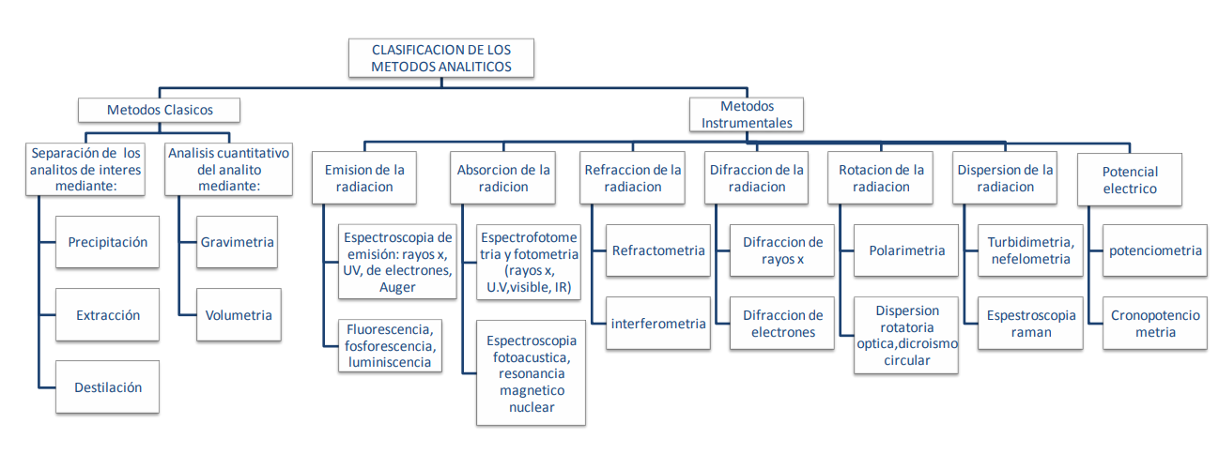
Métodos analíticos

Slide 33
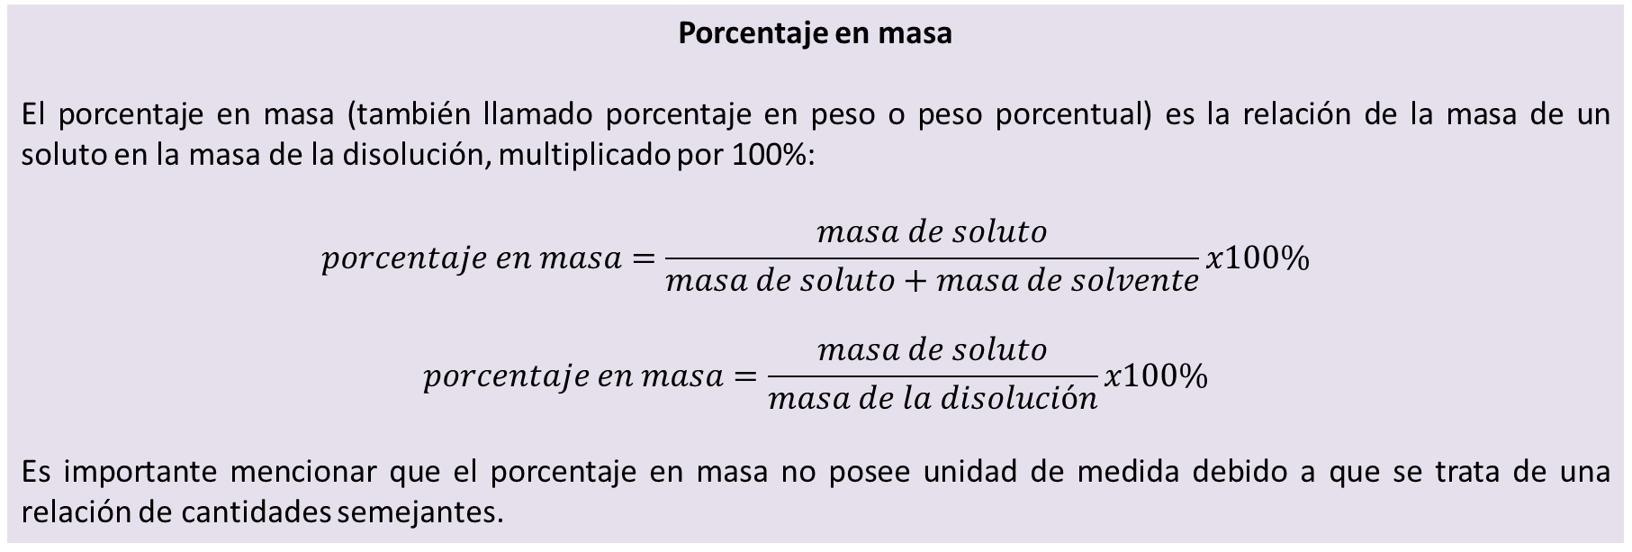
1.2 Formas de expresar la concentración
El estudio cuantitativo de una disolución requiere que se conozca su concentración, es decir, la cantidad de soluto presente en determinada cantidad de una disolución. Los químicos utilizan varias unidades de concentración diferentes; cada una de ellas tiene ciertas ventajas, así como algunas limitaciones. Examinaremos las cuatro unidades de concentración más comunes: porcentaje en masa, fracción molar, molaridad y molalidad.
Porcentaje en masa
El porcentaje en masa (también llamado porcentaje en peso o peso porcentual) es la relación de la masa de un soluto en la masa de la disolución, multiplicado por 100%:
$$porcentaje en masa=\frac{masa de soluto}{masa de soluto+masa de solvente}x100\%$$
$$porcentaje en masa=\frac{masa de soluto}{masa de la disolución}x100\%$$
Es importante mencionar que el porcentaje en masa no posee unidad de medida debido a que se trata de una relación de cantidades semejantes.

Slide 34
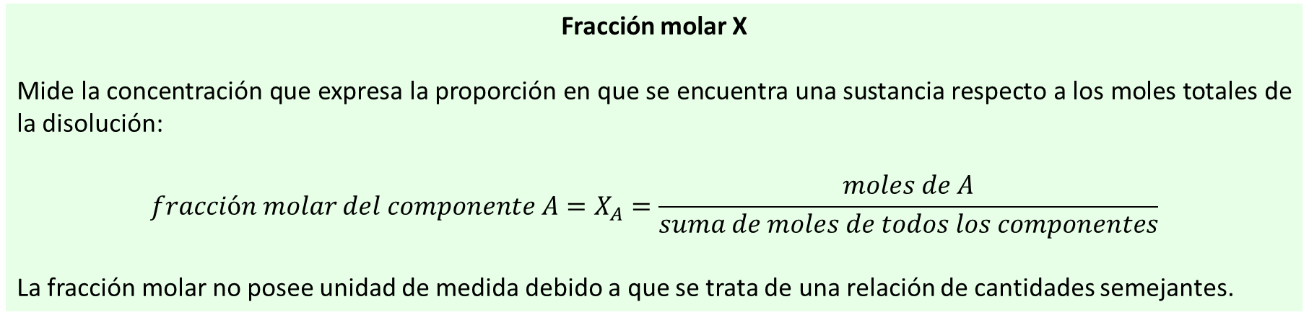
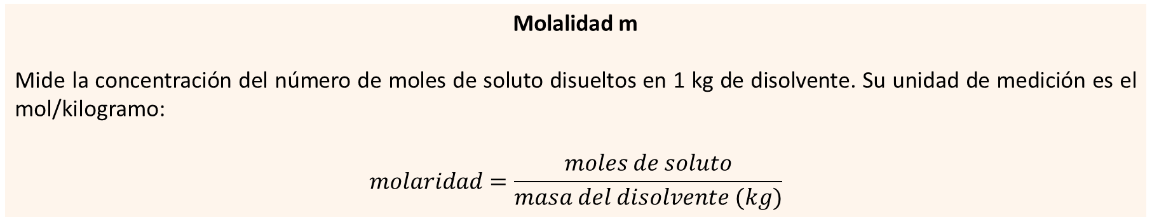
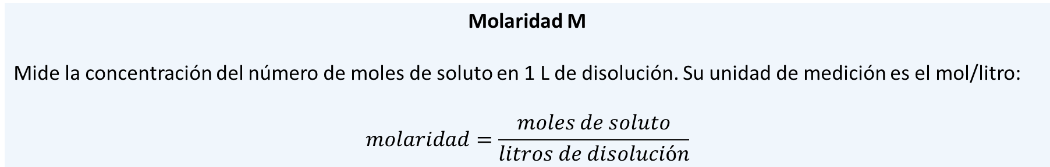
Fracción molar X
Mide la concentración que expresa la proporción en que se encuentra una sustancia respecto a los moles totales de la disolución:
$$fracción molar del componente A=X_{A}=\frac{moles de A}{suma de moles de todos los componentes}$$
La fracción molar no posee unidad de medida debido a que se trata de una relación de cantidades semejantes.
Molaridad M
Mide la concentración del número de moles de soluto en 1 L de disolución. Su unidad de medición es el mol/litro:
$$molaridad=\frac{moles de soluto}{litros de disolución}$$
Molalidad m
Mide la concentración del número de moles de soluto disueltos en 1 kg de disolvente. Su unidad de medición es el mol/kilogramo:
$$molaridad=\frac{moles de soluto}{masa del disolvente (kg)}$$

Slide 35
1.2.1 Estandarización de soluciones
Estándar primario:
Sustancia utilizada como referencia al momento de la estandarización.
Estandarización de soluciones: Es un proceso que permite la determinación exacta de la concentración de una solución. Las sustancias que usan con este fin reciben el nombre de estándares primarios.
Estándar secundario:
También nombrada titulante o valorante, es la sustancia que generalmente requiere del estándar primario para conocer su exacta concentración.
Estandarización: Obtención de un estándar secundario que servirá para determinaciones cuantitativas ya que, si se conoce su concentración, se puede saber cuál será la del analito una vez titulado.
Analito:
Sustancia, la cual puede ser un ion, un elemento, o incluso un compuesto determinado, que posee un interés en nuestra muestra, pues es la parte que deseamos analizar.

Slide 36
Propiedades de los estándares
Estándar primario
Composición conocida
Elevada pureza
Estándar secundario
Estabilidad durante el análisis
Reacción rápida y selectiva con el analito
La reacción entre valorante y estándar primario debe ser cuantitativa
Estabilidad a temperatura ambiente
Se debe poder secar en estufa
No debe absorber gases
Reacción estequiométrica con el titulante
Peso grande
Debe contar con una ecuación balanceada que describa la reacción

Slide 37
Ejemplo de estandarización
Para estandarizar una disolución de NaOH se utiliza el ftalato de potasio (KHP), un estándar primario que es un sólido estable al aire y que es fácil de pesar. Se disuelven 1,673 gramos de ftalato de potasio en 80 mL de agua y se agregan 3 gotas de una solución del indicador fenolftaleína que desarrolla un color rosado en el punto final de la titulación.
Sabiendo que la titulación del KHP consume 34 mL del NaOH, ¿cuál es su normalidad?
Peso equivalente del ftalato potásico = 204,22 g/Eq
En el punto final de equivalencia:
Equivalentes de NaOH = Equivalentes de KHP
VNaOH x N = 1,673 g / (204,22 g / Eq)
Equivalentes de KHP = 8,192·10⁻³ Eq
Entonces:
V NaOH x N OH = 8,192·10⁻³ Eq
Y como se gastaron 34 mL (0,034L), se sustituye en la ecuación
N NaOH = (8,192·10⁻³ Eq / 0,034 L)= 0,241 N

Slide 38
Conclusiones
Esta unidad introduce al estudiante para conocer los métodos químicos, en donde es capaz de aplicar y seguir los pasos de un análisis químico para determinar características de sustancias y desarrollar la habilidades de la importancia de la química analítica y preparación de muestra y soluciones dependiendo del tipo de análisis a realizar.

Slide 39
Acervo bibliográfico
Básico
Christian G. D. “Química Analítica” 6ª ed., Edit. Mc Graw-Hill México. 2009.
Harris D.C. “Análisis Químico Cuantitativo” 3ª ed., Edit. REVERTÉ España. 2007.
Harvey D. “Química Analítica” Edit.Mc Graw – Hill España. 2002.
Bolaños Ch. V. “Química Analítica Cuantitativa” (Valoraciones) Edit. UAEM, México 2003.
Bolaños Ch. V. “Química Analítica Cualitativa” (Reacciones en solución) 3ª ed. Edit. UAEM, México 2003.

Slide 40
Acervo bibliográfico
Complementario
HVillena F, “Problemas resueltos de química analítica” Reverte 2001
Guiteras J. “Curso Experimental de Química Analítica” Limusa 2002

